Slide 1
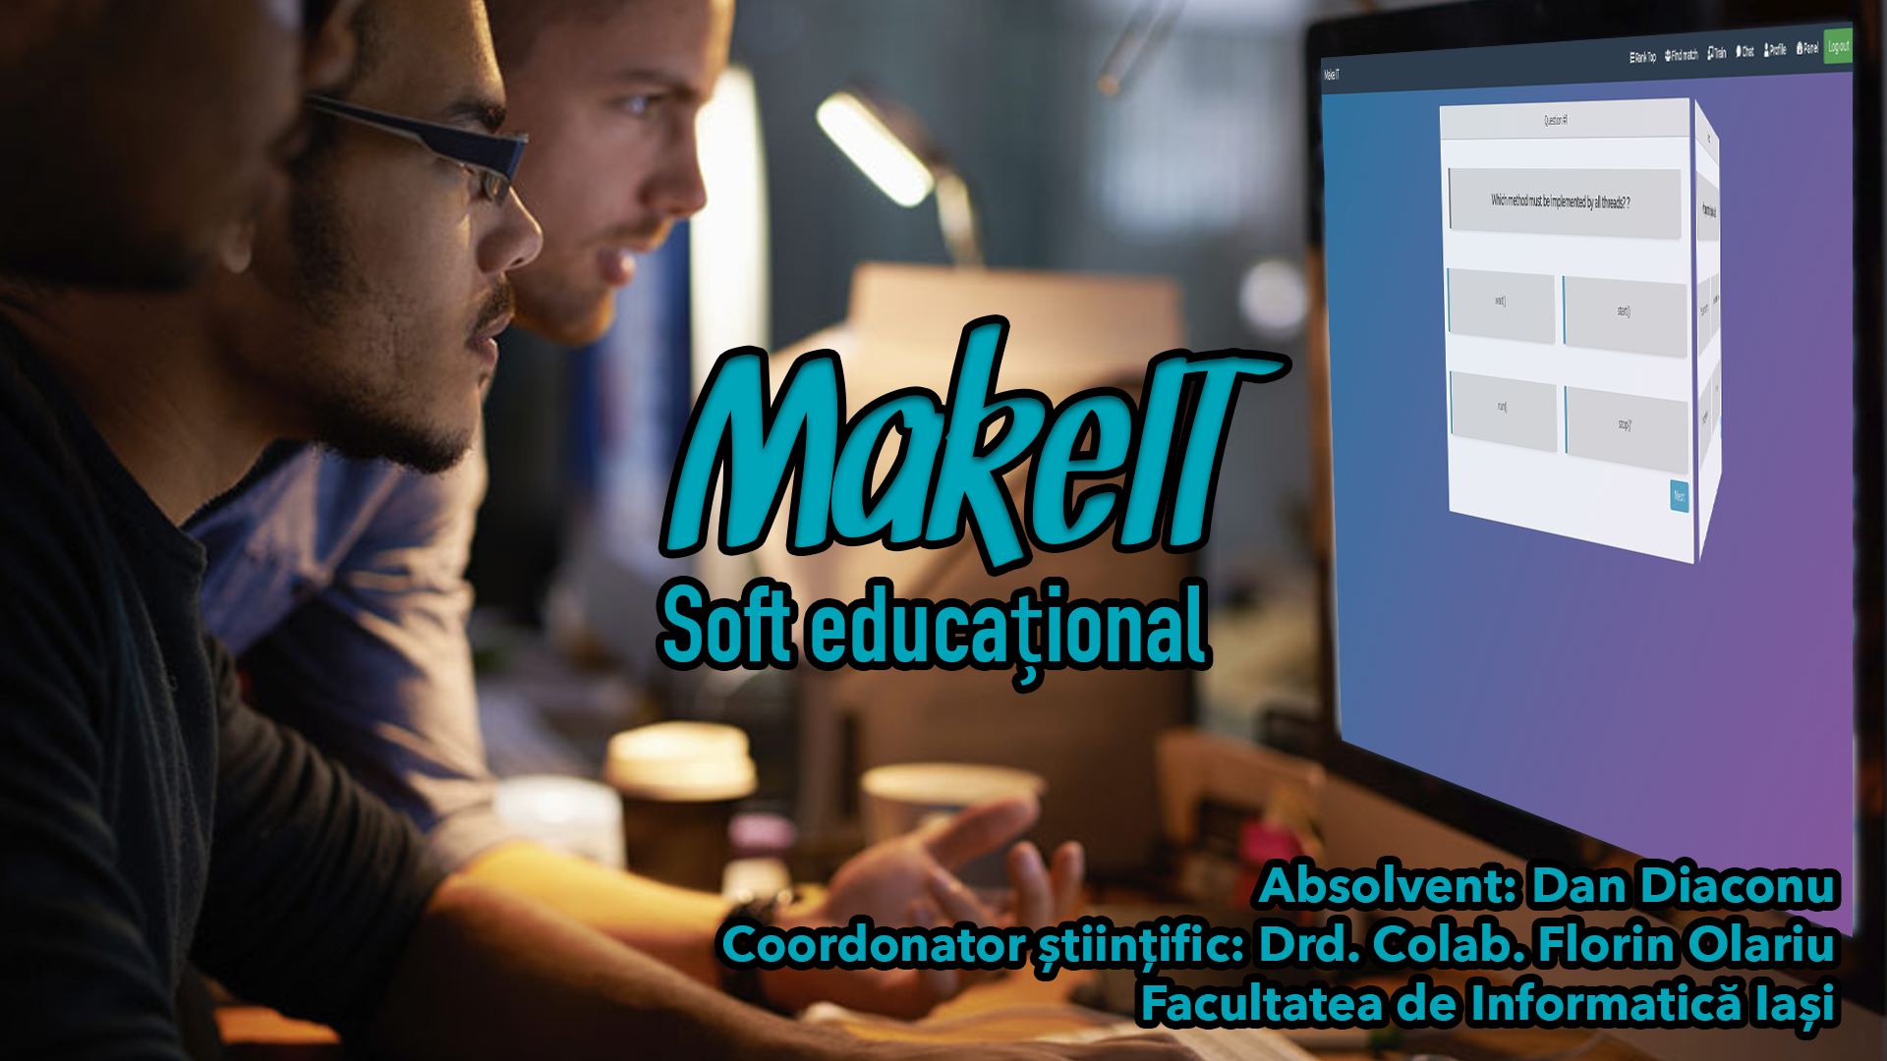
MakeIT
Soft educațional
Absolvent: Diaconu Dan
Coordonator științific:
Drd. Colab. Florin Olariu
Facultatea de Informatică Iași

Slide 2
Cuprins
Motivație
Demo
Tehnologii
Arhitectură
Aplicații similare
Concluzii
Sesiune de QA

Slide 3

Motivație
Tehnologia și piața de e-Learning în continuă creștere.
Ideea de “gamification”.
Contribuția în domeniul IT.
http://dailyquotes.co/wp-content/uploads/2014/04/make_it_happen_motivational_quotes_poster-480x480.jpg
Type: Working Standard, Disclosure Range: , Information Owner: dan.diaconu, NTT DATA Romania

Slide 4
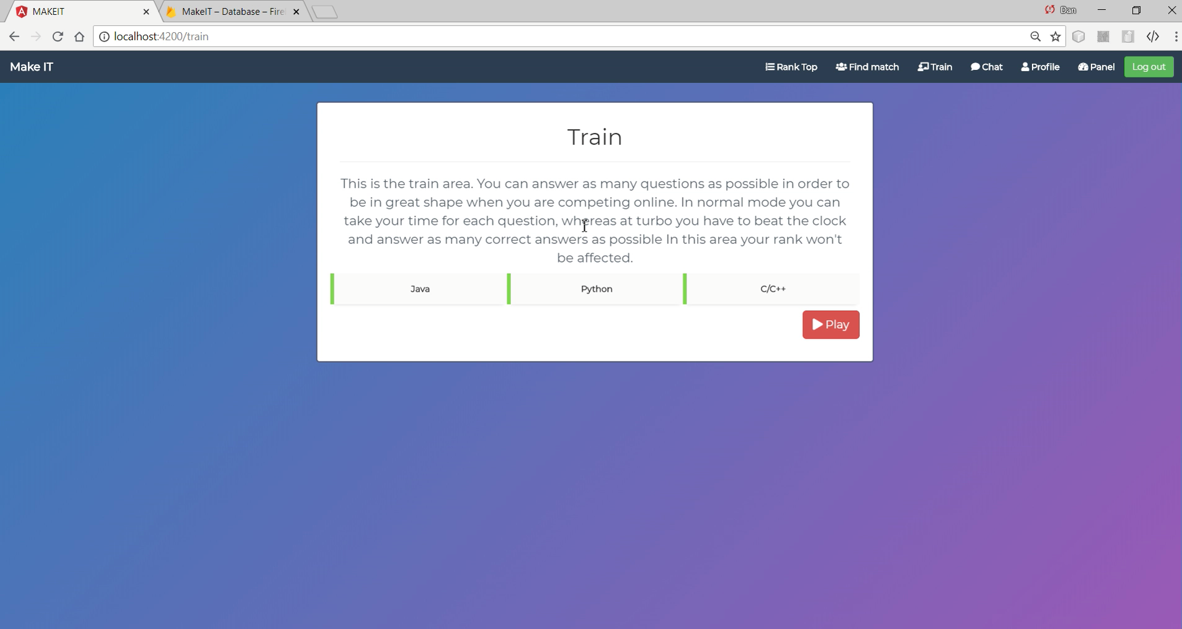
Demo

Slide 5


Tehnologii
Angular
NodeJS
Firebase

Slide 6
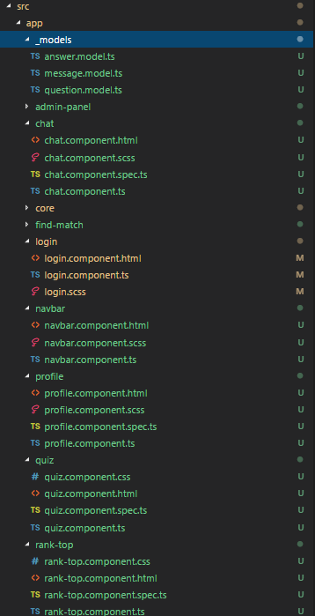
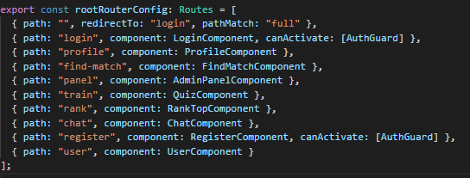
Arhitectură
Structură MVC
Conceptul de “single page app”
Configurarea rutelor.

Slide 7
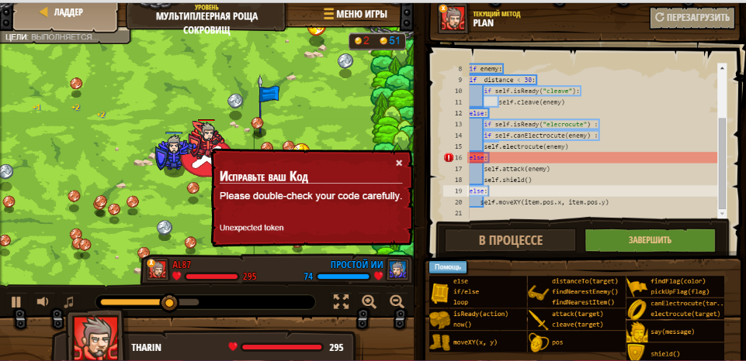
Aplicații similare
Codecombat
Învățarea limbajelor de programare.
Offline și multiplayer.
Comparație cu MakeIT.
https://discourse-cdn-sjc1.com/uploads/codecombat/original/2X/e/e42417b986bfe253ece9cb6de59d0b554.png

Slide 8

Concluzii
Soluție de învățare a informaticii.
Mediu competitiv.
Utilizarea tehnologiilor potrivite și a unei arhitecturi clare.
https://depositphotos.com/40924763/stock-photo-solved-labyrinth-with-red-arrow.html

Slide 9

Concluzii
Posibile dezvoltări:
Moduri noi de joc.
Implementarea în școli.
Dezvoltare pe telefon.
Extindere pe domenii noi.
Forum.
Flux de știri.
https://www.theretailatoz.com/e-learning-for-retail/

Slide 10

Întrebări
https://thumbs.dreamstime.com/z/any-questions-sign-d-grey-computer-generated-man-next-to-white-board-text-66662474.jpg

Slide 11
Diaconu Dan
Mulțumesc!

